Slide 1
Update on spin rotator
Xia Wenhao
2021. 12. 21

Slide 2
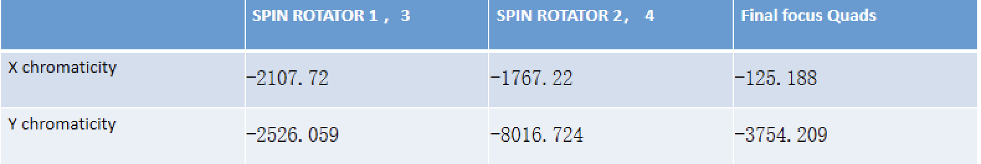
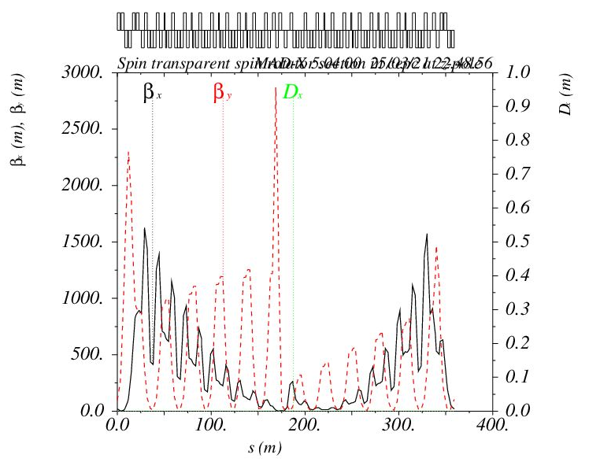
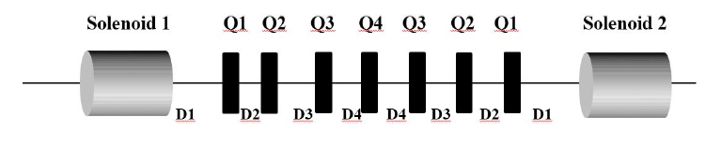
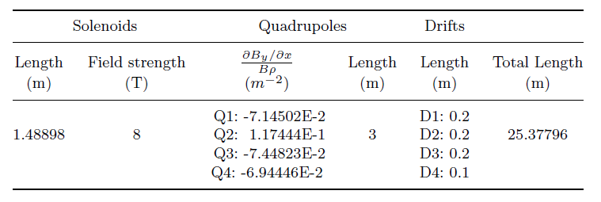
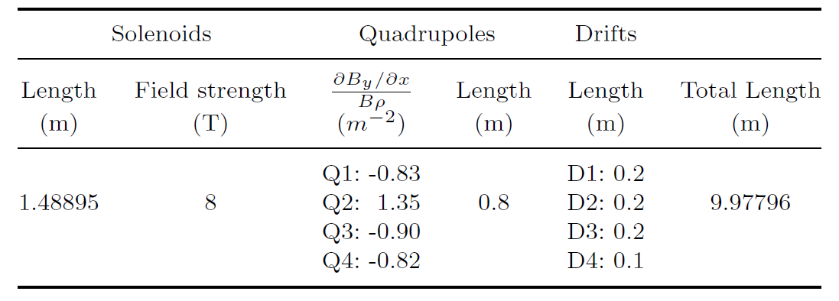
现阶段自旋旋转器的问题
很强的局部色品，影响DA:
  色品∝ K1 *β,
  解决方法: (维持现有结构)
    拉长解耦合结构，降低K1
    增强螺线管强度，减少解耦合单元数量
*Vladimir N Litvinenko and Alexander A. Zholents,
Compensating effect of solenoids with quadrupole lenses

Slide 3
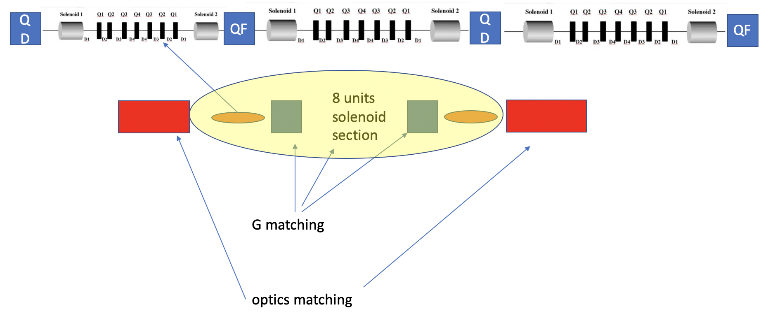
螺线管区域的FODO结构
Decouple unit => Drift；
FODO: O is replaced by Decouple unit;
½ QD - Decouple unit- QF - Decouple unit - QD

Slide 4
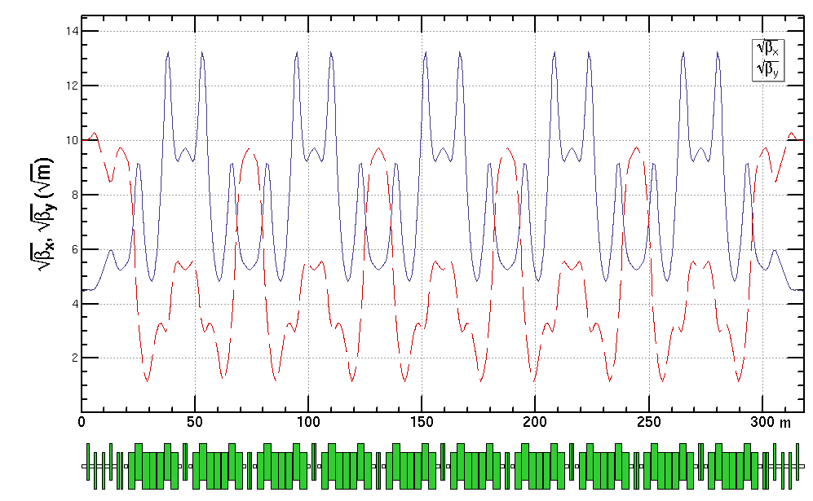
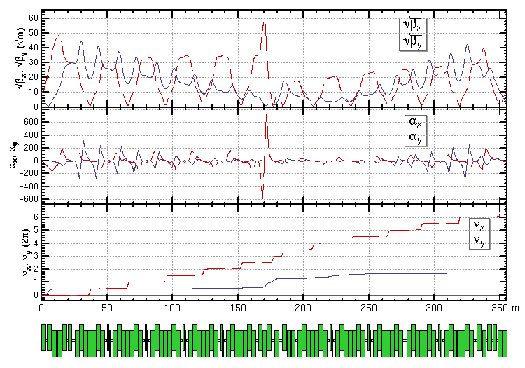
螺线管区域的Beta函数
Optics matching : betax/betay=20m/100m, alpha=0
FODO
Old version

Slide 5
螺线管区域的色品
色品∝ K1 *β, 显著下降
 | Solenoid section old | Final focus Quads
X chromaticity | -2107.72 | -125.2
Y chromaticity | -2526.06 | -3754.2
 | Solenoid section FODO | Final focus Quads
X chromaticity | -290.4 | -125.2
Y chromaticity | -168.3 | -3754.2

Slide 6
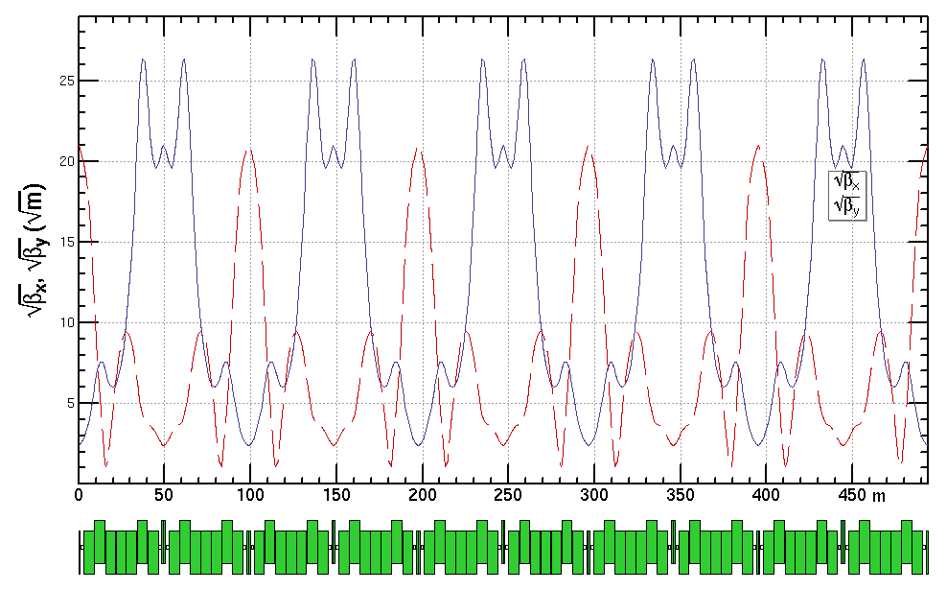
Q铁长度的影响
尝试拉长Q铁 2倍，观察色品
k1(m⁻²) | Q Length (m)
Q1: -1.847E-2 | 6m
Q2: 3.031E-2
Q3: -1.850E-2
Q4: -1.863E-2
 | Solenoid section FODO （Q 3m） | Solenoid section FODO （Q 6m）
X chromaticity | -290.4 | -480.1
Y chromaticity | -168.3 | -475.4

Slide 7
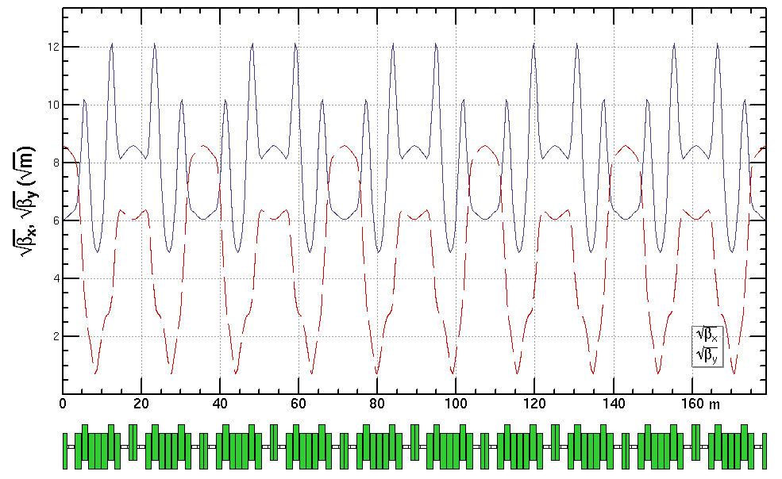
Q铁长度的影响
尝试缩短Q铁 2倍，观察色品
k1(m⁻²) | Q Length (m)
Q1: -0.266 | 1.5m
Q2: 0.435
Q3: -0.282
Q4: -0.258
 | Solenoid section FODO （Q 3m） | Solenoid section FODO （Q 1.5m）
X chromaticity | -290.4 | -516.9
Y chromaticity | -168.3 | -249.0

Slide 8
小结
采用FODO之后，螺线管区域贡献的色品减小了一个数量级；
解耦合Q铁的长度的影响：
  Q 3m: K1适中；总长度适中；色品贡献小
  Q 1.5m：K1大；总长度小；
  Q 6m：K1 小；总长度大；

